Slide 1
Херсонський державний університет
Соціально - психологічний факультет
Кафедра практичної психології
ПСИХОЛОГІЯ СІМ’Ї (ТЕРАПЕВТИЧНИЙ ПІДХІД)
Вибіркова навчальна дисципліна
Освітня програма «Психологія»
Перший (бакалаврський) рівень вищої освіти
Спеціальність 053 Психологія
Семестр викладання VII
2020-2021 н. р.

Slide 2
Сім’я – це найменший соціальний осередок суспільства, який є завжди моделлю конкретного історичного періоду розвитку суспільства і відображає його моральні та духовні суперечності. Це проміжна ланка між особистістю і суспільством, тому вона постійно відчуває на собі ті зміни, що відбуваються у суспільстві і, відповідно, через своїх членів, впливає на його розвиток.
Мета дисципліни.
Розроблений курс займає важливе місце в підготовці практичного психолога, тому що сучасна сім’я зазнає серйозних трансформацій: девальвація цінностей сім’ї, порушення сімейного спілкування у подружжя, у батьків з дітьми, серед сиблінгів.

Slide 3
Програма навчальної дисципліни:
Соціально-психологічний портрет сучасної сім’ї.
Головні структурні компоненти та функції сім'ї
Життєвий шлях родини.
Психологія значущих емоційних відносин
Психологія сімейних та подружніх конфліктів
Психологія сімей, що розлучаються.
Методи сімейної діагностики. Історія сімейної терапії.
Загальні техніки консультування та сімейної психотерапії
Техніки впливу на сімейні відносини.
Соціометричні, структурні та поведінкові техніки роботи з сім'єю.
Системна сімейна психотерапія
Перінатальна сімейна психотерапія
Структурна сімейна психотерапія. Стратегічна сімейна психотерапія
Сімейна психотерапія заснована на досвіді. Позитивна сімейна психотерапія
Ігрова психотерапія та арт-методи у роботі з сім'єю

Slide 4
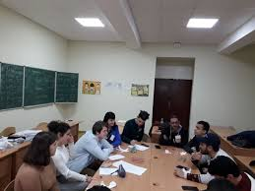
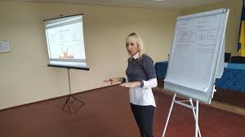
Форми проведення занять: під час навчання лише 30 % часу приділено вивченню теоретичного матеріалу. Інший час розподілений між лекціями-презентаціями, терапевтичний практикум, перегляд мультимедійних презентацій, апробація технік терапії у групі, моделювання ситуацій та проблемних питань, тестування та опитування.

Slide 5
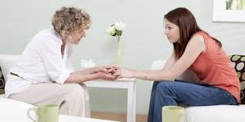
Компетентності та результати навчання:
Опануєте здатність працювати з різними категоріями сімей;
Засвоїте основний алгоритм супроводження сімей у психологічному консультуванні та терапії;
Практично відпрацюєте більше 50 технік роботи з сім'єю;
Опануєте методи діагностики різних категорій сімей, написання висновків та рекомендацій;
Висування терапевтичних гіпотез, проведення консультацій та терапевтичних підходів у роботі з різними категоріями сімей.

